Slide 1
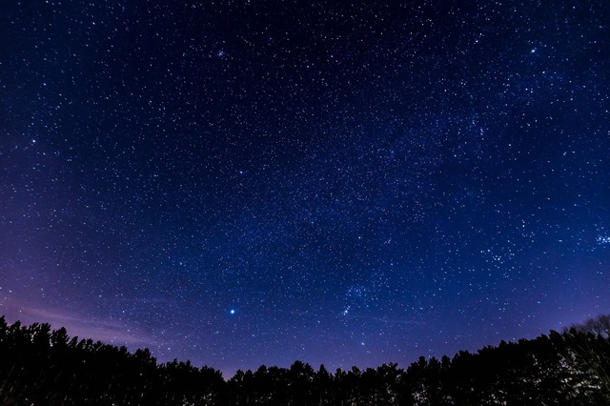
暗空公園星空
VR系統實作
106321005 郭子軒
106321026 黃冠麟

Slide 2
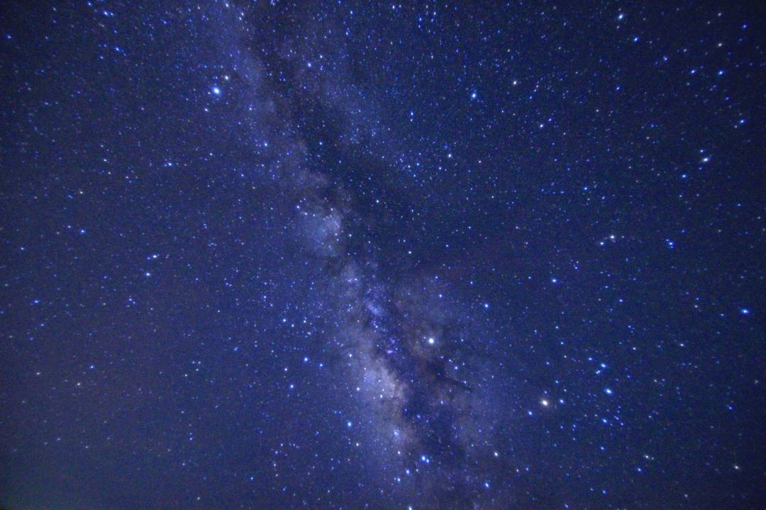
Outline
專題動機
使用/實作的系統
VR裝置
UI介面及功能
實作部分與演算法
未來發展空間

Slide 3
專題動機
專題與清境廠商合作
星象會受到天候及能見度……等等因素影響
目標 : 發展有教育意義的星空模擬系統，不受環境因素影響，
結合清境夜空公園導覽

Slide 4

使用/實作的系統

Slide 5
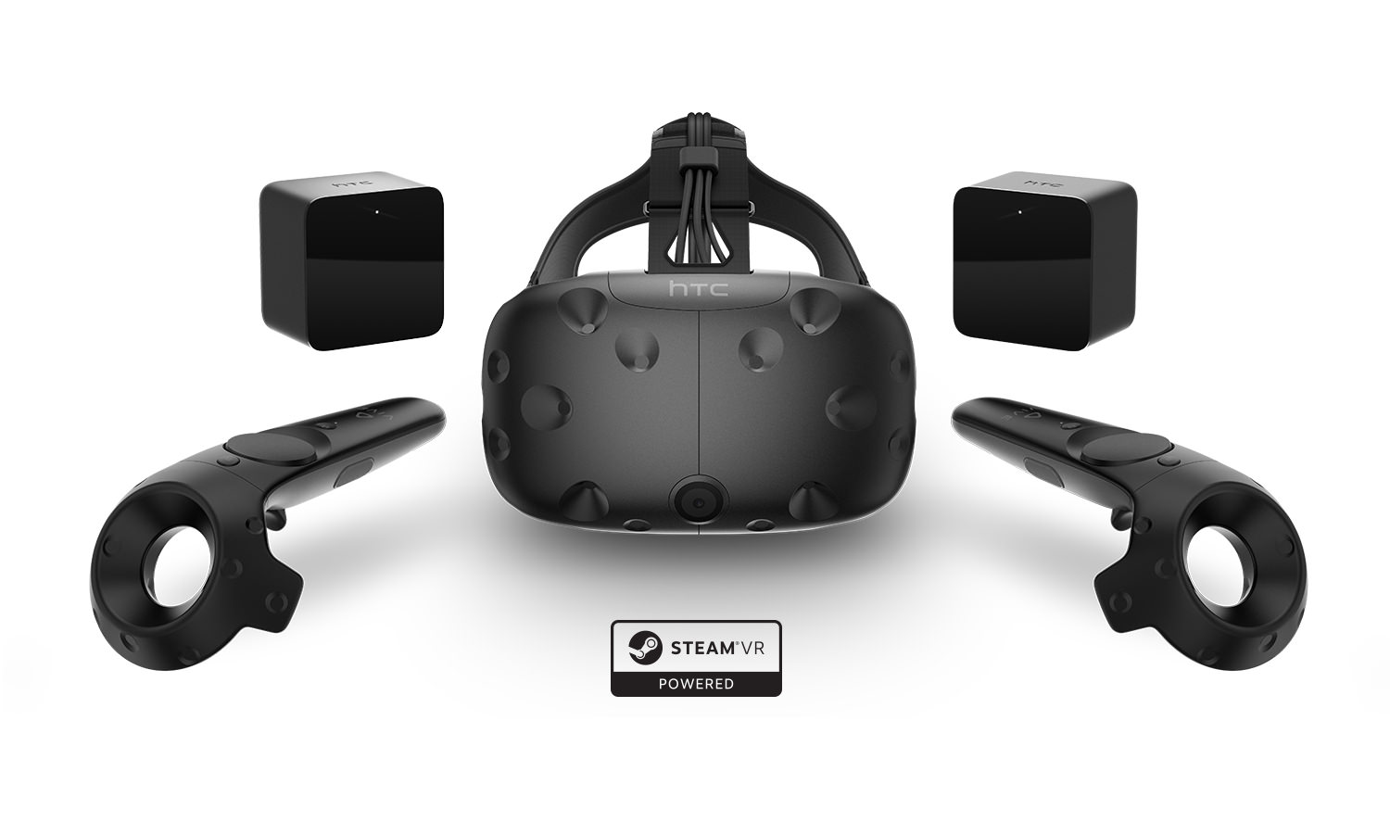
VR裝置
HTC Vive

Slide 6
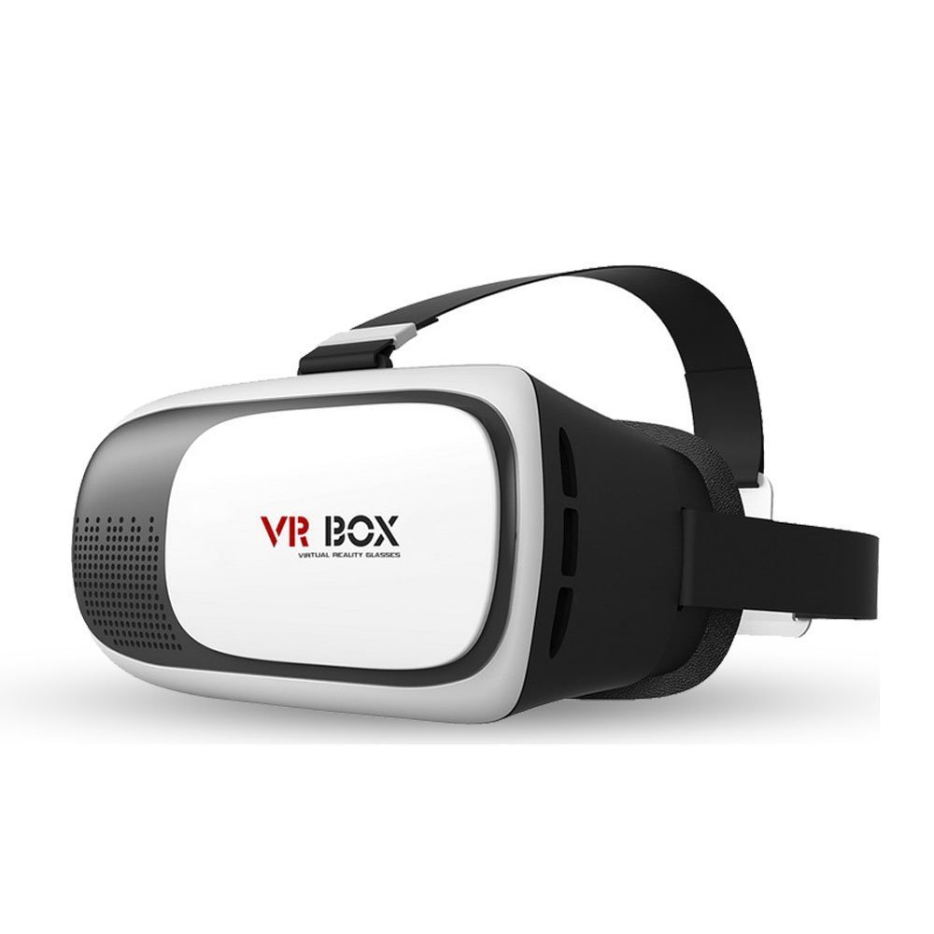
VR裝置
VR Box

Slide 7

UI介面及功能
時間轉換(切換不同時間段的天空)
抓取搖桿，辨別所指向區域的星座，顯示資料
星座連線、地面的顯示/隱藏 方便使用者觀察目標

Slide 8
實作部分與演算法
使用天空盒切換預覽效果
星體外觀模擬 亮度、大小
星座建模、星座連線、星體移動
使用VR camera取代預設的視角
結合Vive

Slide 9
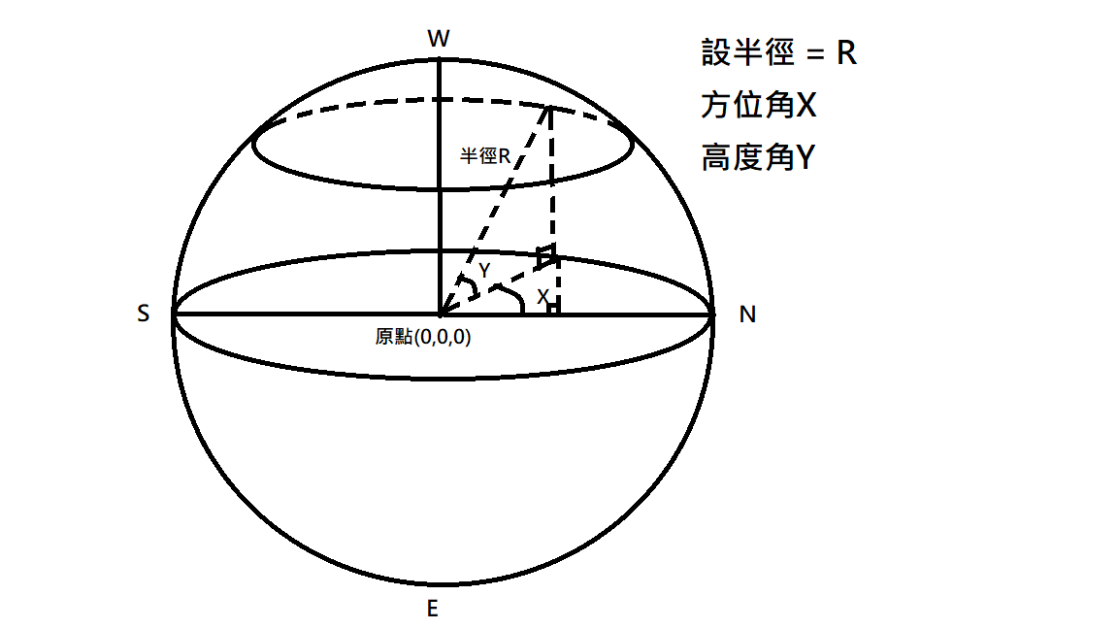
星座的位置、運動軌跡演算

Slide 10
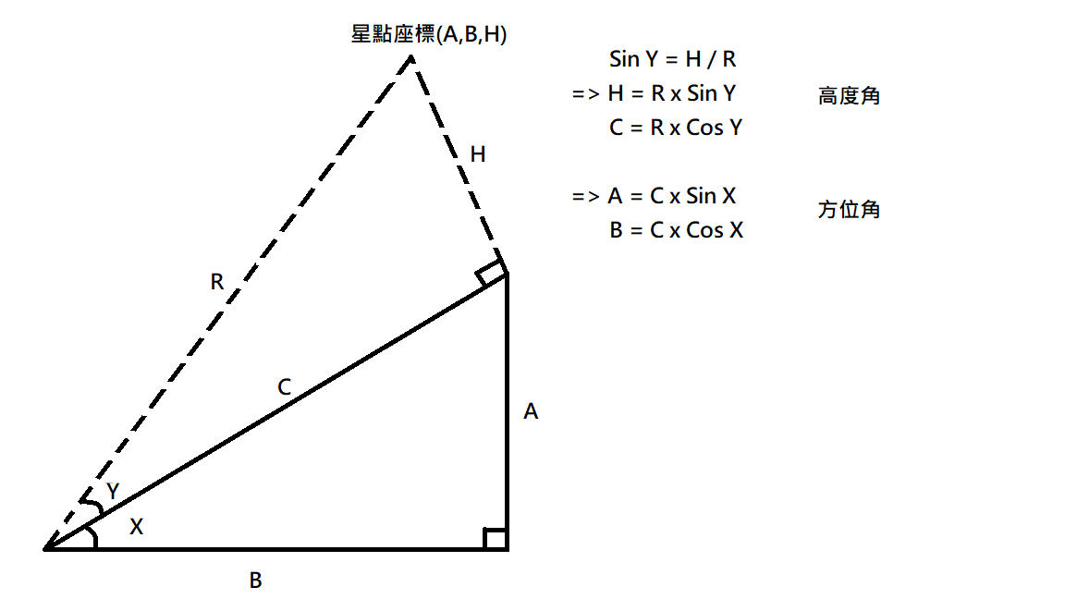
星座的位置、運動軌跡演算

Slide 11
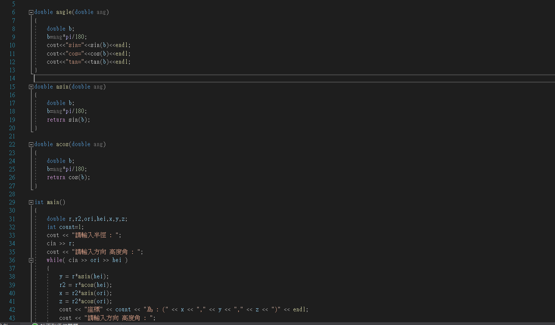
星座的位置、運動軌跡演算

Slide 12
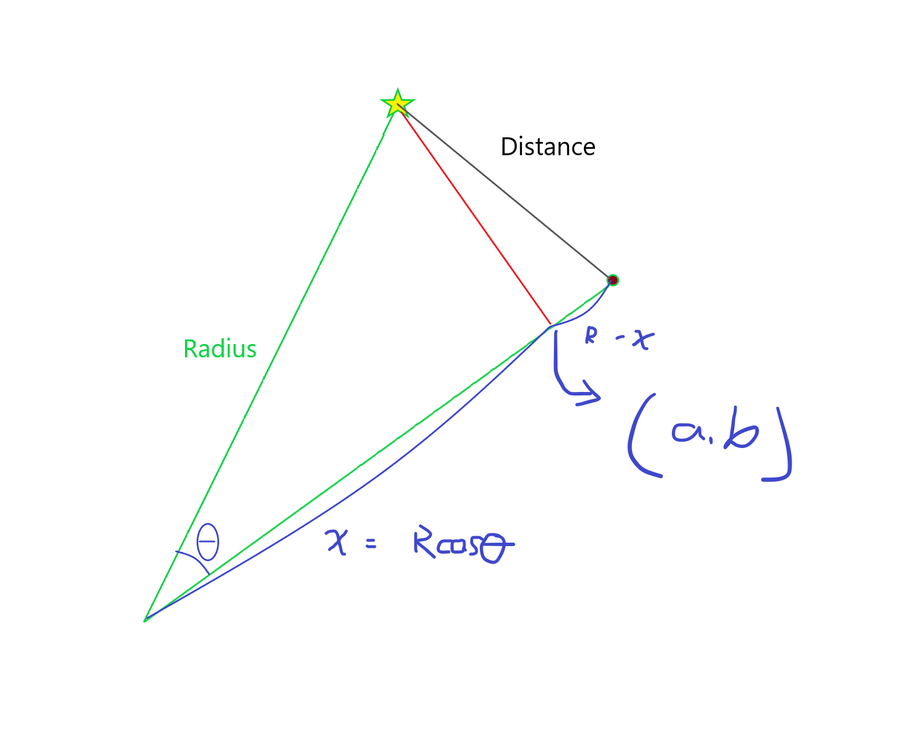
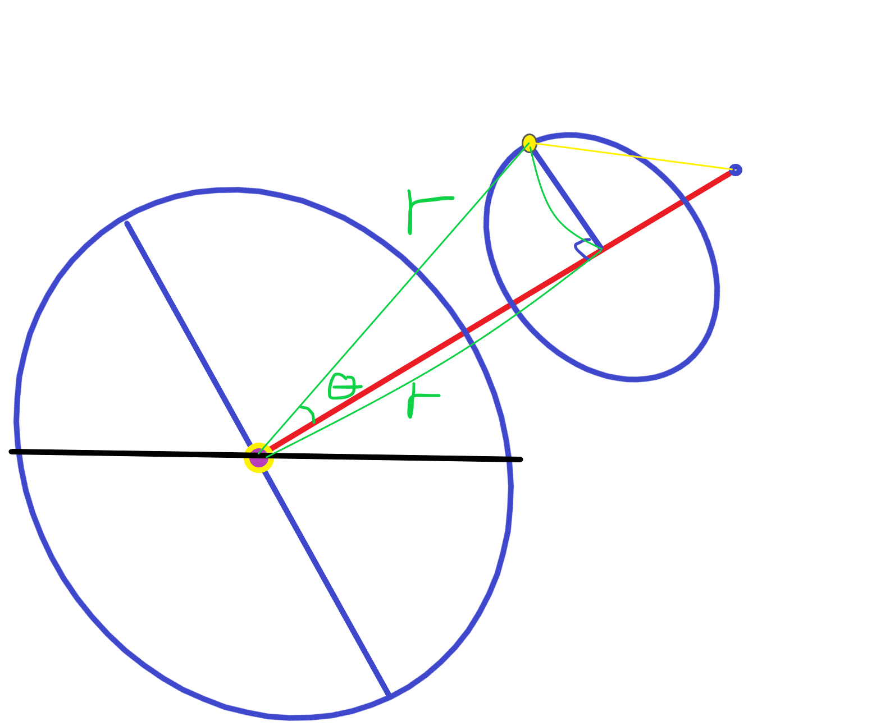
星座的位置、運動軌跡演算

Slide 13
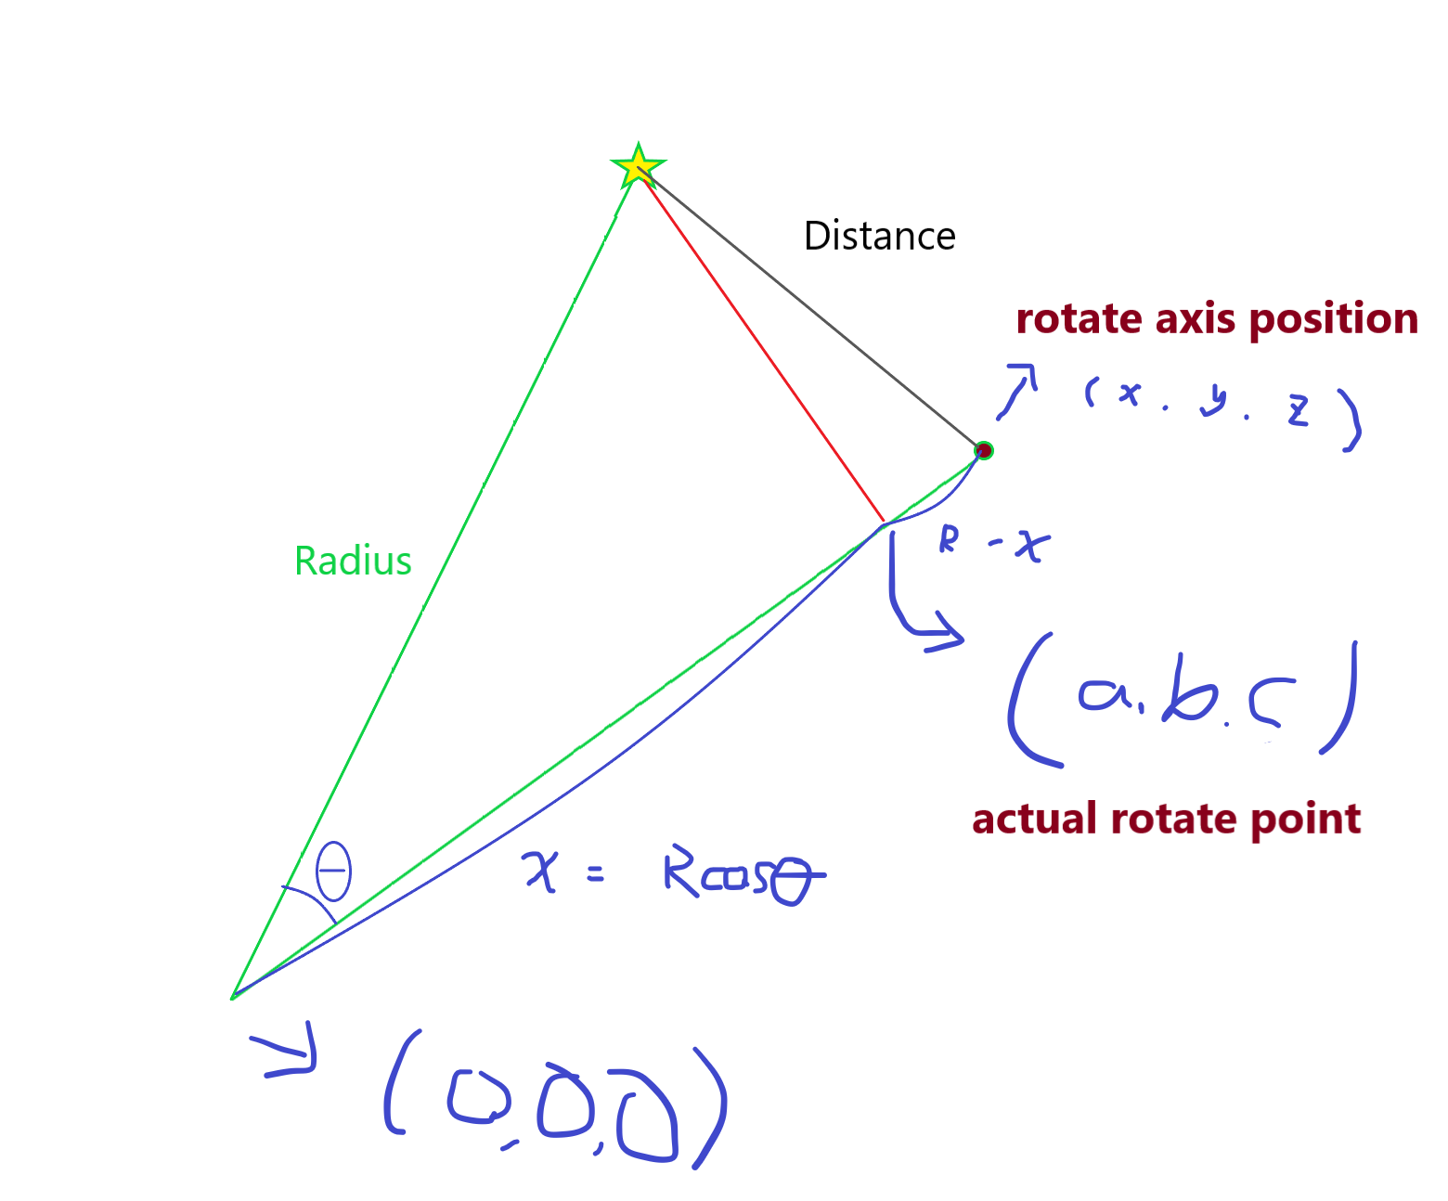
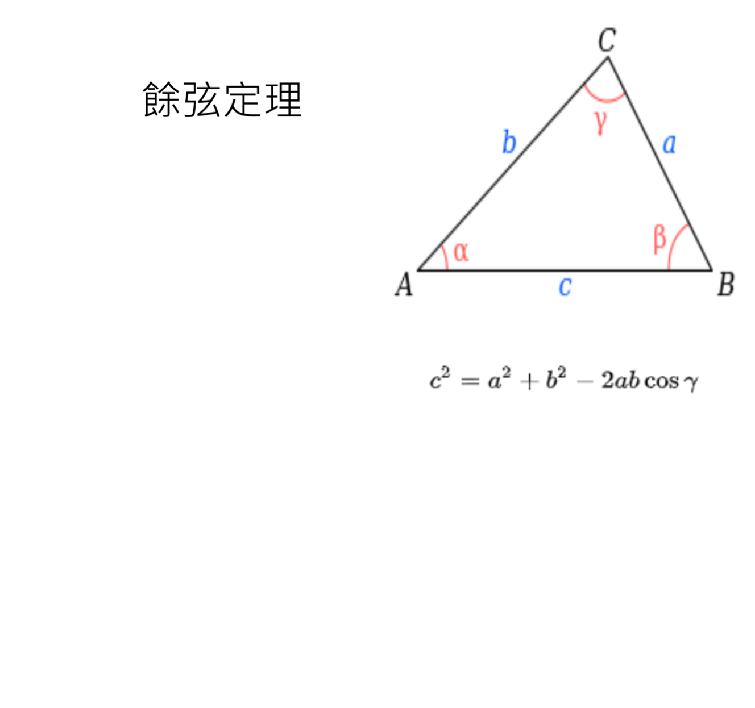
星座的位置、運動軌跡演算

Slide 14
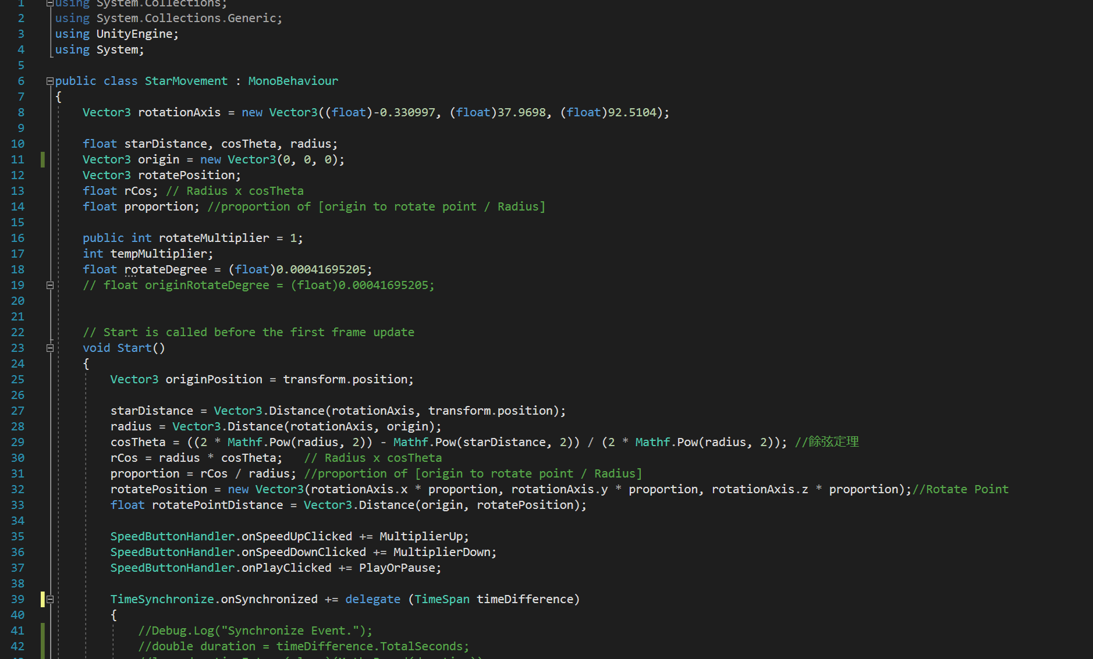
星座的位置、運動軌跡演算

Slide 15
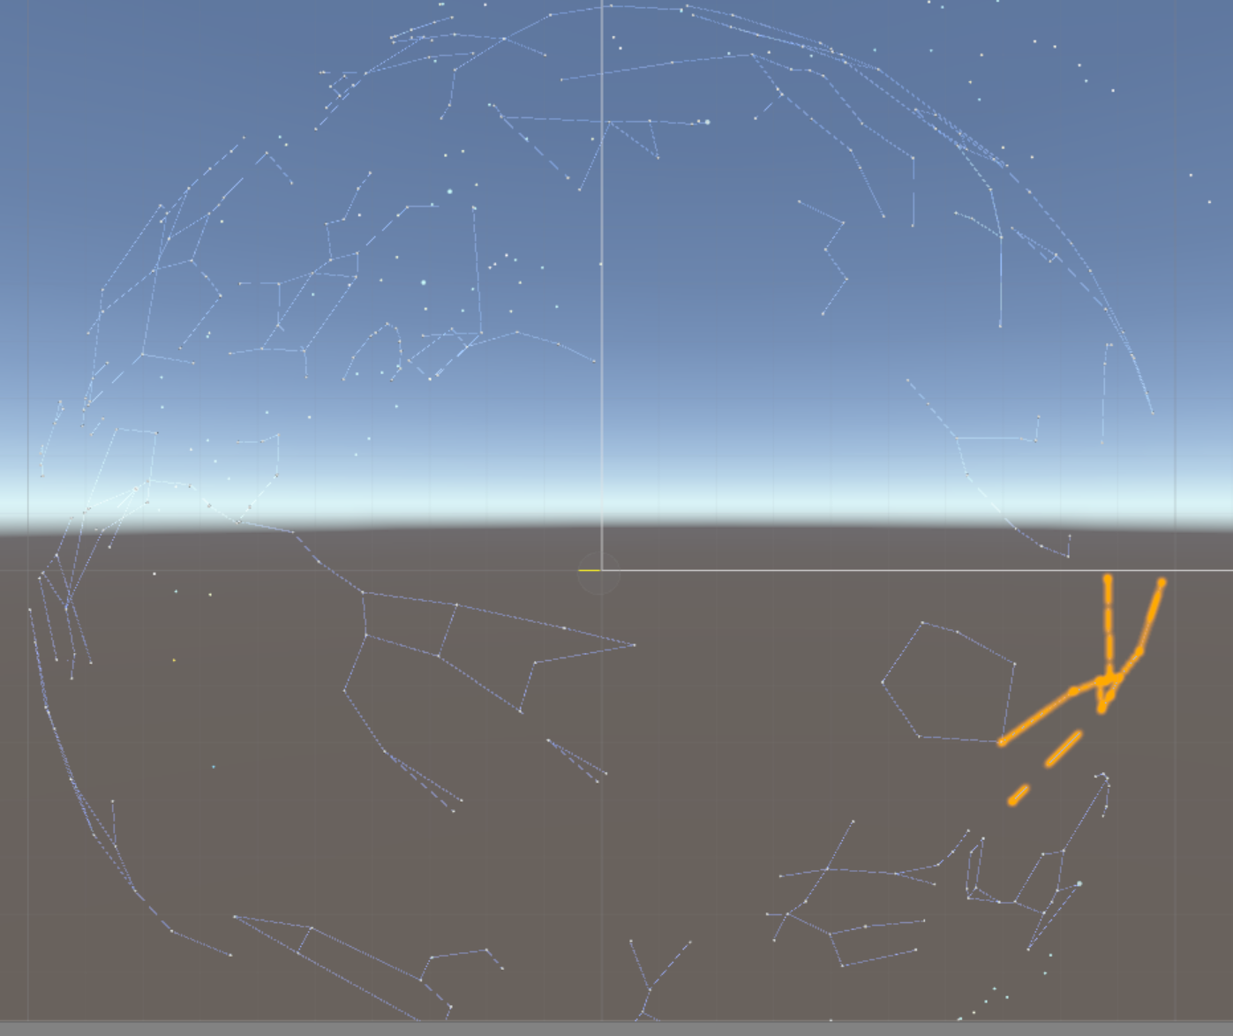
星座的位置、運動軌跡演算

Slide 16
星座的位置、運動軌跡演算
星體每天旋轉360+x度，每一年位置都比一年前往後-y度，4年後因為閏年多的一天回到原位
4年共365*3+366=1461天，1年多轉365x度，4年共多轉了1460x度，在閏年那天補正到原位。
= > y = 360 – 365x
= > 4y + 360 = 360 + x = > x = 4y
= > x = 0.0616016427 y = 0.2464065708
一天有86400秒
星星每秒轉動角速度約 = 0.0041673796

Slide 17
星座的位置、運動軌跡演算

Slide 18
未來發展空間
三大功能取向
教育性
療育性
實用性

